Slide 1
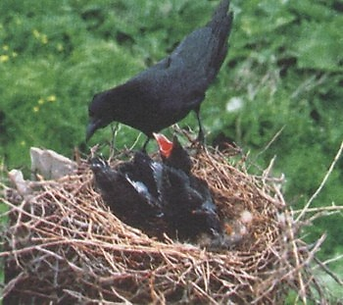
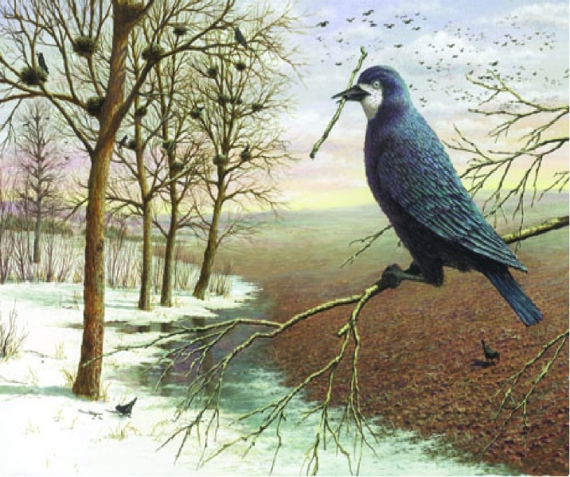
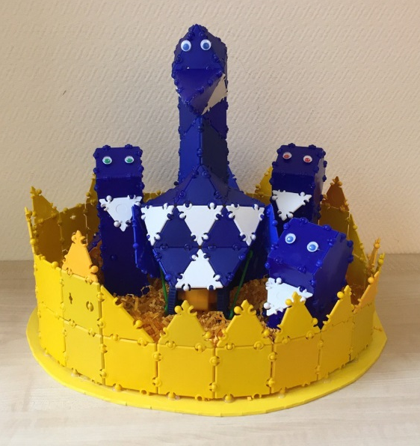
Муниципальное автономное дошкольное образовательное учреждение детский сад № 531
620012, г.Екатеринбург, ул.Кузнецова, 12, тел. 8(343)3207-35-00,
e-mail: madoy531@mail.ru, сайт: http://531.tvoysadik.ru/
конкурс «ТИКО-изобретатель – 2018 «Весна идет…»
номинация: ДОШКОЛЬНИК
«Грач на горе - весна на дворе»
г. Екатеринбург, ул. Кузнецова,12, тел. 307-35-00
сайт: http://531.tvoysadik.ru/, эл. адрес: madoy531@mail.ru
Заведующий МАДОУ детский сад № 531 Ошкина Ольга Николаевна

Slide 2
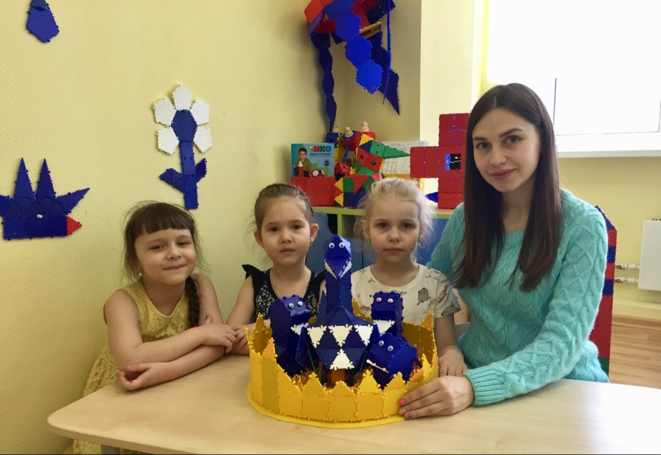
Муниципальное автономное дошкольное образовательное учреждение детский сад № 531
620012, г.Екатеринбург, ул.Кузнецова, 12, тел. 8(343)3207-35-00,
e-mail: madoy531@mail.ru, сайт: http://531.tvoysadik.ru/
конкурс «ТИКО-изобретатель – 2018 «Весна идет…»
номинация: ДОШКОЛЬНИК
«Грач на горе - весна на дворе»
Участники проекта
Симонова Вера, Скурту Ника , Стригулина Екатерина,
Воспитатель:
Дмитриева Татьяна Сергеевна
г. Екатеринбург, ул. Кузнецова,12, тел. 307-35-00
сайт: http://531.tvoysadik.ru/, эл. адрес: madoy531@mail.ru
Заведующий МАДОУ детский сад № 531 Ошкина Ольга Николаевна

Slide 3
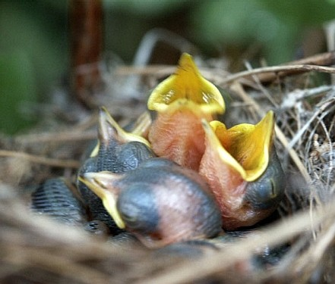
Мы узнали, что:
Грачей называют «Вестниками весны». В народе говорят: «Грач на горе - весна на дворе».
Данные прозвища птицы произошли из-за того, что ни могут ходить по земле и собирать семена, плоды, оттаявшие из-под снега, первых червяков.
Грачи строят гнезда из толстых веток высоко на дереве. Внутри гнездо выстилается ветками по-тоньше. Их гнезда пустуют с середины лета до весны и сохраняются не смотря на сильный ветер и дождь со снегом.
Грач размером и внешним видом напоминает ворону.
Окраска грача черная с синим металлическим блеском.
Дом грача – гнездо. Гнёзда строят на деревьях из веток.
Птенцы - грачата вылупляются голыми и самка долгое
время почти не покидает гнезда. В это время корм птенцам носит
только самец.
Гнезда птицам нужны только для выведения потомства.
В остальное время года они спят на ветках или в кустах, в траве.
Польза грача. Уничтожает насекомых: майских жуков и его личинок,
клопов, проволочников, личинок жуков щелкунов и поедает мелких
грызунов. Этим грачи приносят пользу.
Грач – птица перелётная. Осенний отлет происходит в октябре ноябре.
Редко остаются зимовать, тогда живут в стаях ворон.

Slide 4
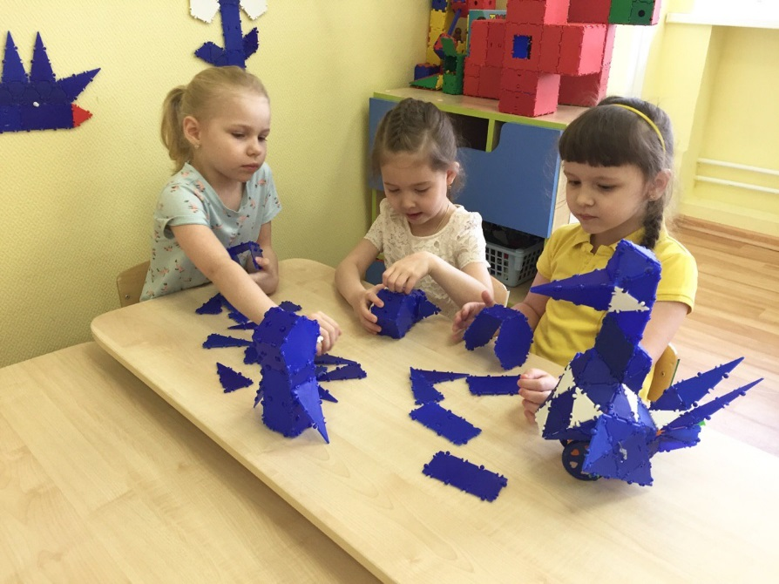
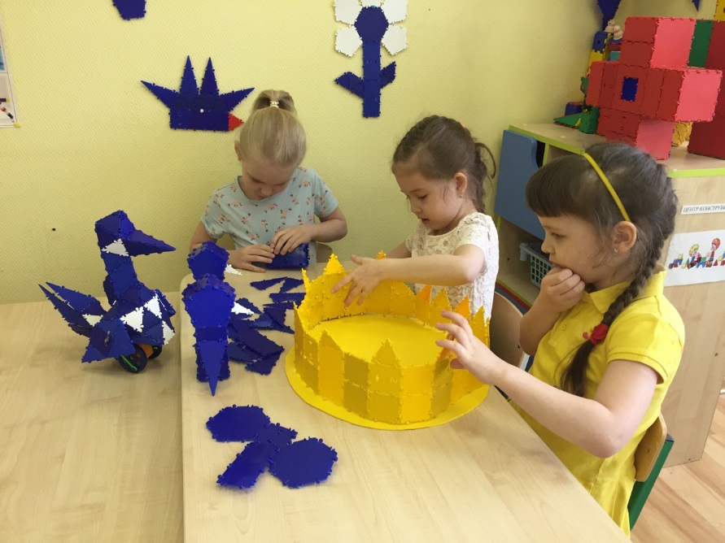
Мы решили
собрать из конструктора ТИКО
эту интересную птицу с птенцами и гнездом

Slide 5
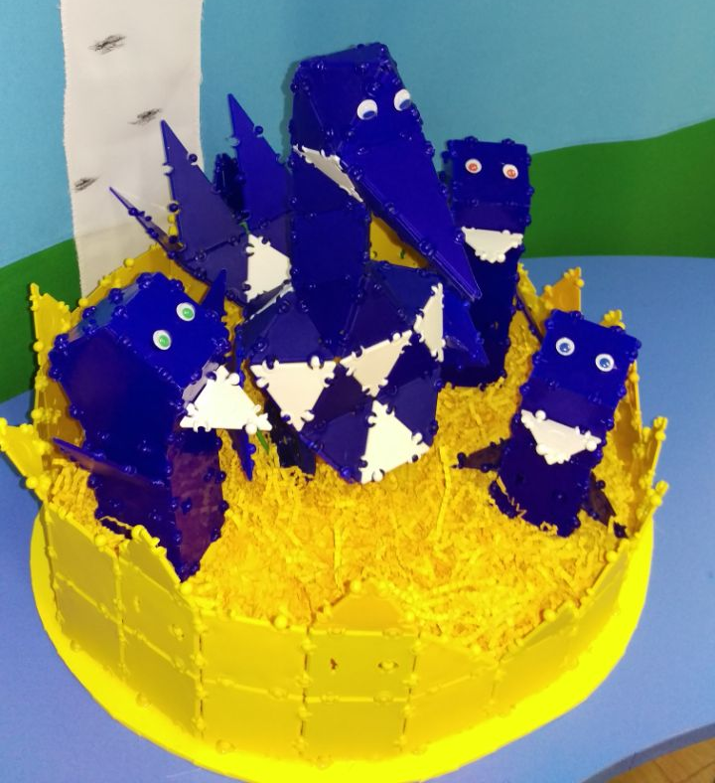
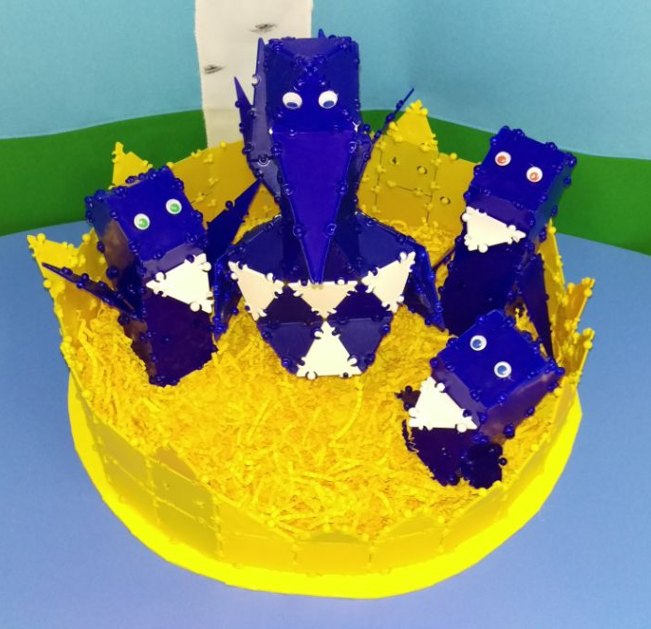
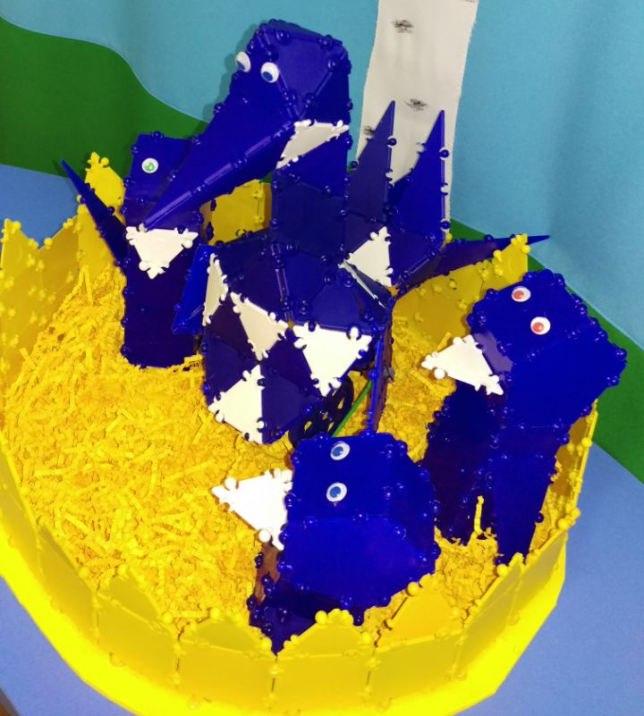
И вот что у нас получилось:

Slide 6
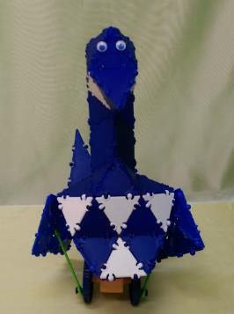
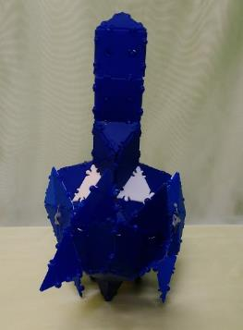
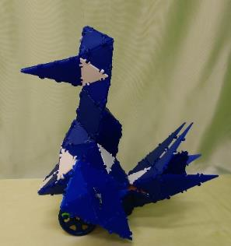
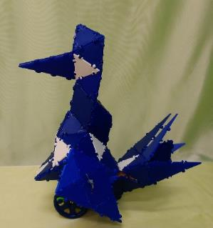
Папа - грач

